Slide 1
Lịch sử và Địa lí 4
Thứ Hai ngày 9 tháng 12 năm 2024
Lịch sử và Địa lí

Slide 2
“Hà Nội là thủ đô của nước Cộng hòa xã hội chủ nghĩa Việt Nam. Nơi có nhiều di tích lịc sử, danh lam thắng cảnh nổi tiếng. Em hãy kể tên những địa danh, di tích, thắng cảnh của Hà Nội mà em biết.”

Slide 3
Lịch sử và Địa lí 4
Thứ Hai ngày 9 tháng 12 năm 2024
Lịch sử và Địa lí
Bài 9: Thăng Long - Hà Nội
(Tiết 1)

Slide 4
Lịch sử và Địa lí 4
Học xong tiết này các em sẽ biết:
- Xác định vị trí của Thăng Long-Hà Nội
trên bản đồ hoặc lược đồ,
- Nêu được đặc điểm tự nhiên của Thăng Long thể hiện ở “Chiếu dời đô” của Lý Công Uẩn
- Nêu được một số tên gọi khác của Thăng Long-Hà Nội

Slide 5
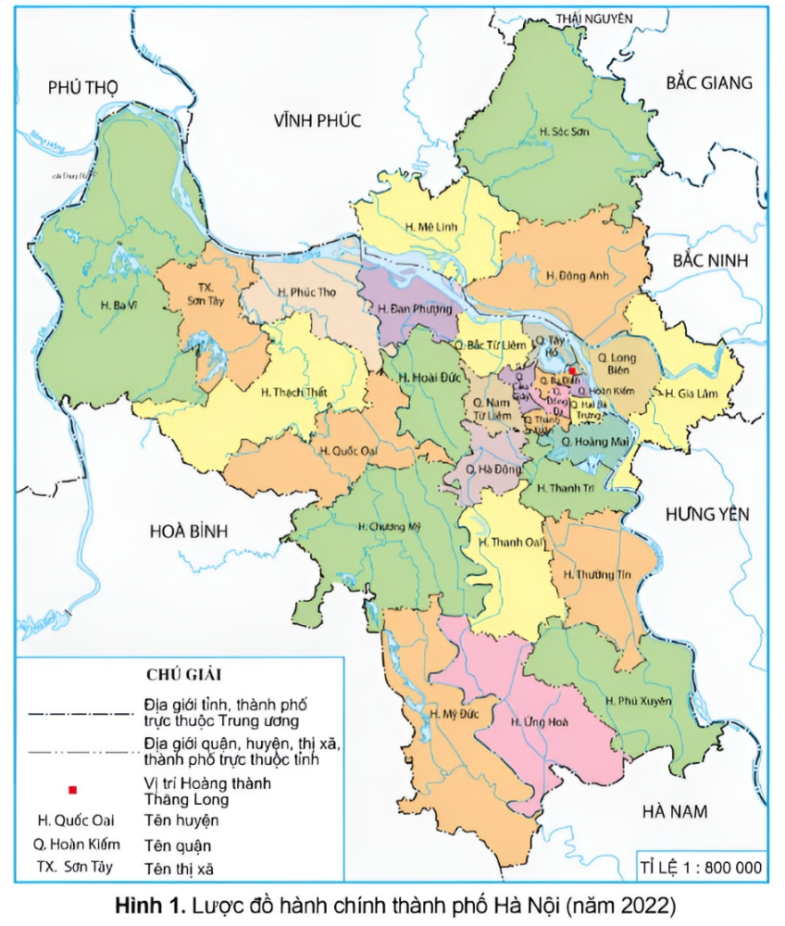
VỊ TRÍ ĐỊA LÍ CỦA THĂNG LONG – HÀ NỘI
Hoạt động 1: Thảo luận nhóm 2
Quan sát hình ảnh và trả lời câu hỏi:
1.Xác định vị trí địa lí của Thăng Long – Hà Nội trên lược đồ.
2.Xác định những tỉnh tiếp giáp với Hà Nội.

Slide 6
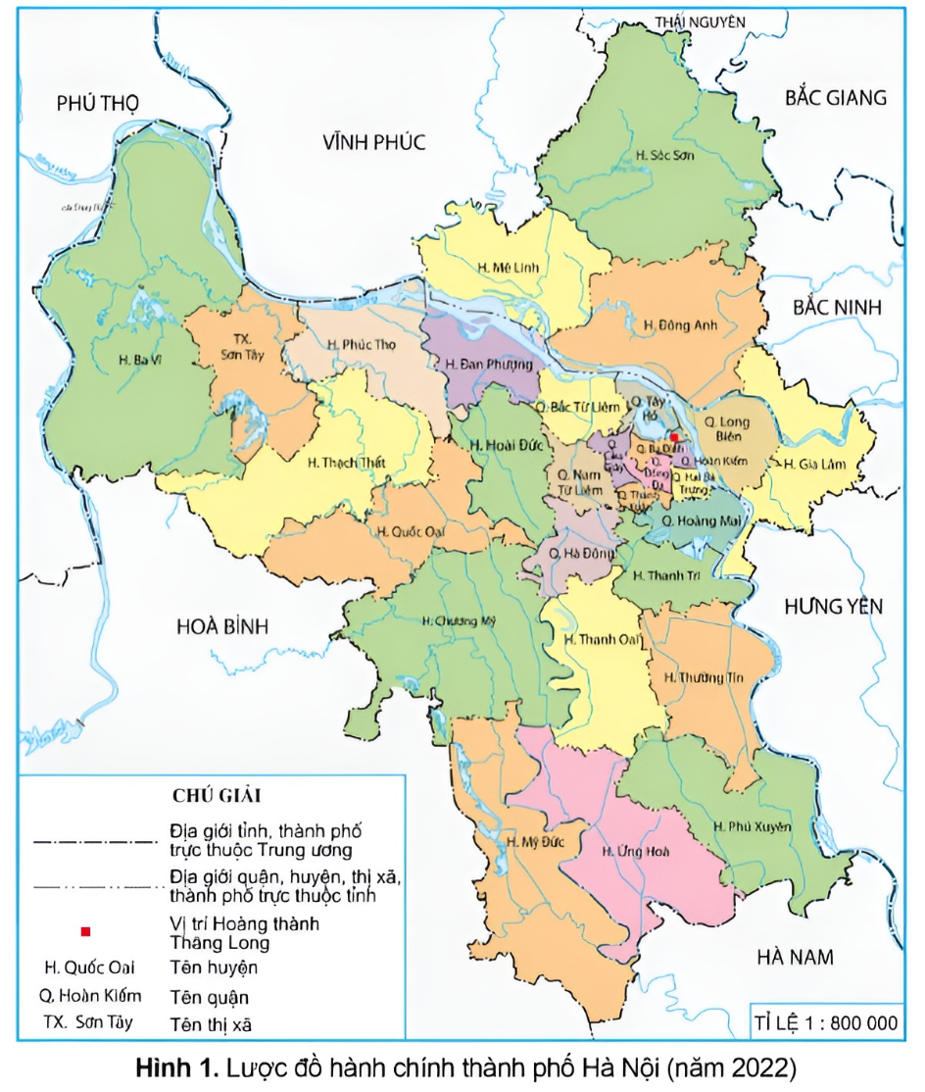
Vị trí: nằm ở trung tâm của vùng Đồng bằng Bắc Bộ.
Tiếp giáp: Phú Thọ, Vĩnh Phúc, Thái Nguyên; Bắc Giang; Bắc Ninh; Hưng Yên; Hà Nam; Hòa Bình.

Slide 7
Kết luận:
- Hà Nội nằm ở trung tâm của vùng Đồng bằng Bắc Bộ.
- Tiếp giáp với các tỉnh: Phú Thọ, Vĩnh Phúc, Thái Nguyên; Bắc Giang; Bắc Ninh; Hưng Yên; Hà Nam; Hòa Bình.

Slide 8
II. ĐẶC ĐIỂM TỰ NHIÊN
VÀ TÊN GỌI KHÁC CỦA THĂNG LONG – HÀ NỘI
Hoạt động 2: Đọc thông tin thảo luận nhóm 4 và trả lời câu hỏi:

Slide 9
Chiếu dời đô của Lý Công Uẩn (năm 1010) có ghi:
1. Đọc Chiếu dời đô, hãy nêu đặc điểm tự nhiên của Thăng Long.
2. Em hãy kể thêm một số tên gọi khác của Thăng Long – Hà Nội.

Slide 10
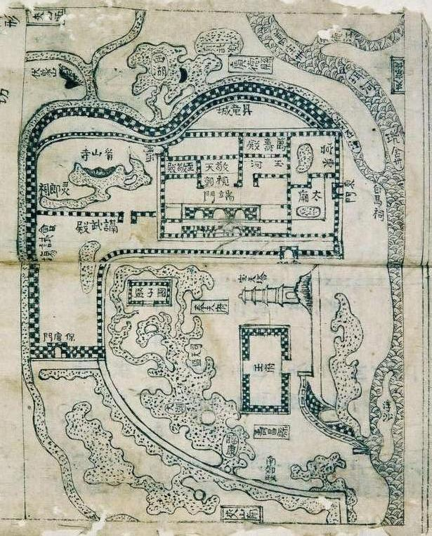
Đặc điểm tự nhiên
“ở giữa khu vực trời đất, chính giữa nam bắc đông tây, tiện nghi núi sông sau trước”.
“mặt đất rộng mà bằng phẳng, thế đất cao mà sáng sủa, dân cư không khổ thấp trũng tối tăm, muôn vật hết sức tươi tốt phồn thịnh”.
“là nơi thắng địa, là chỗ tụ hội quan yếu của bốn phương”.
Sơ đồ của Hoàng thành Thăng Long

Slide 11
Kết luận:
- Ở giữa khu vực trời đất, chính giữa nam bắc đông tây, tiện nghi núi sông sau trước
- Mặt đất rộng mà bằng phẳng, thế đất cao mà sáng sủa, dân cư không khổ thấp trũng tối tăm, muôn vật hết sức tươi tốt phồn thịnh
-Là nơi thắng địa, là chỗ tụ hội quan yếu của bốn phương
.-

Slide 12
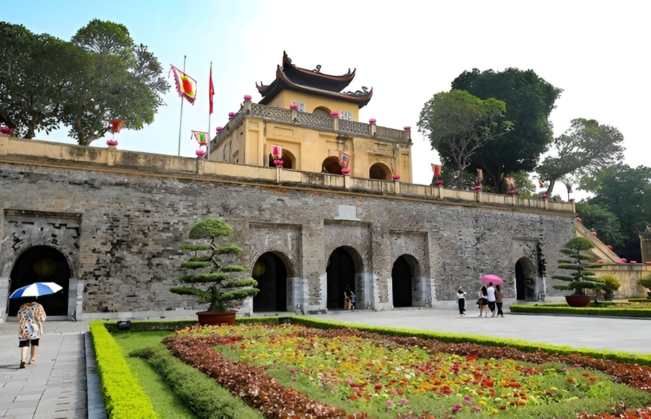
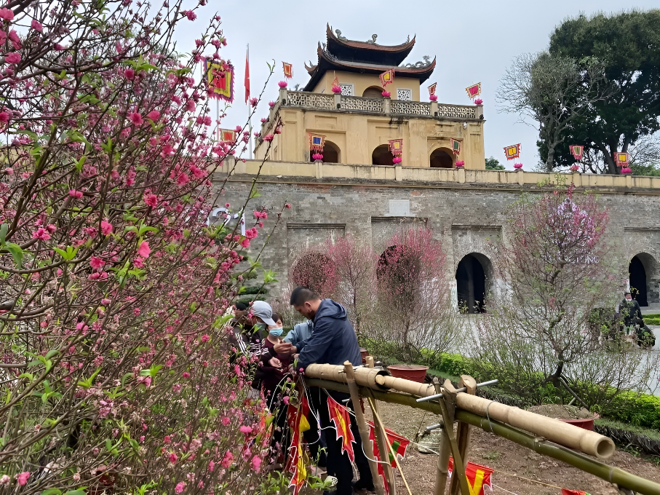
Tên gọi khác
Tống Bình
Đại La
Thăng Long
Đông Đô
Đông Quan

Slide 13
Câu 1: Hà Nội nằm ở vùng trung tâm nào?
A. Vùng Trung du và miền núi Bắc Bộ.
B. Vùng Bắc Trung Bộ.
C. Vùng đồng bằng Bắc bộ.
D. Vùng Đông Nam Bộ.
Notes:
CLICK VÀO A B C ĐỂ RA ĐÁP ÁN ĐÚNG SAI

Slide 14
Câu 2: Lý Công Uẩn ban chiếu dời đô từ Hoa Lư ra Đại La vào năm nào?
A. 1100
B. 1101
C. 1010
D. 1001

Slide 15
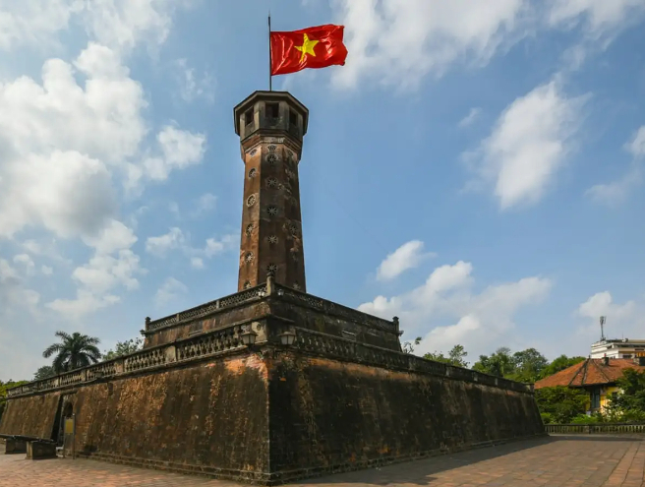
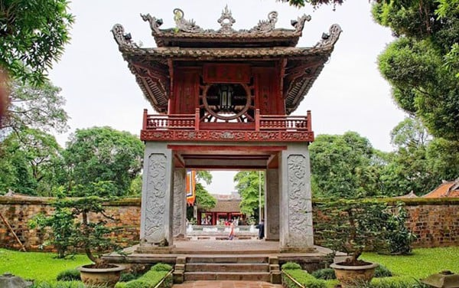
Hãy giới thiệu cho các bạn về một di tích lịch sử, danh lam thắng cảnh của Thăng Long – Hà Nội mà em yêu thích.

Slide 16
HƯỚNG DẪN VỀ NHÀ
- Ôn tập lại nội dung chính của bài học ngày hôm nay
- Tìm hiểu về nhân vật và sự kiện lịch sử gắng với thủ đô Hà Nội.
- Đọc trước, tìm hiểu nội dung Phần II của bài học

